Slide 1



CHỦ ĐỀ 8 - TIẾT 2

Slide 2


ÂM NHẠC
KHỞI ĐỘNG

Slide 3








Trò chơi: Ai nhanh ai đúng.

Slide 4

Nghe hát

Slide 5

HÁT VỖ ĐỆM THEO NHỊP
NGÔI SAO LẤP LÁNH
Nhạc nước ngoài
Lời Việt: Thanh Vân sưu tầm và biên soạn
Này vì sao kia lấp lánh ơi,
Sao tôi không biết tên của bạn.
Trên cao tung bay quanh thế gian,
Như viên kim cương xinh giữa trời.
Này vì sao kia lấp lánh ơi,
Sao tôi không biết tên của bạn.

Slide 6



HÁT CÙNG NHẠC ĐỆM KẾT HỢP VẬN ĐỘNG

Slide 7



Slide 8

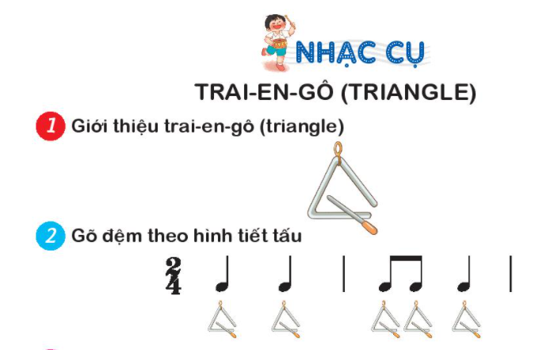



Slide 9
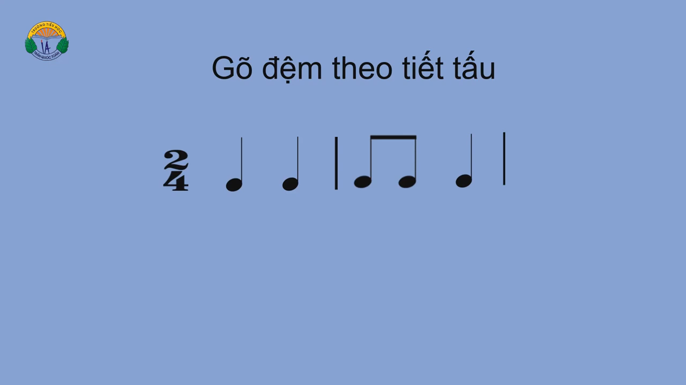

Slide 10

Hát kết hợp nhạc cụ Trai-en gô (Triangle)
NGÔI SAO LẤP LÁNH

Slide 11
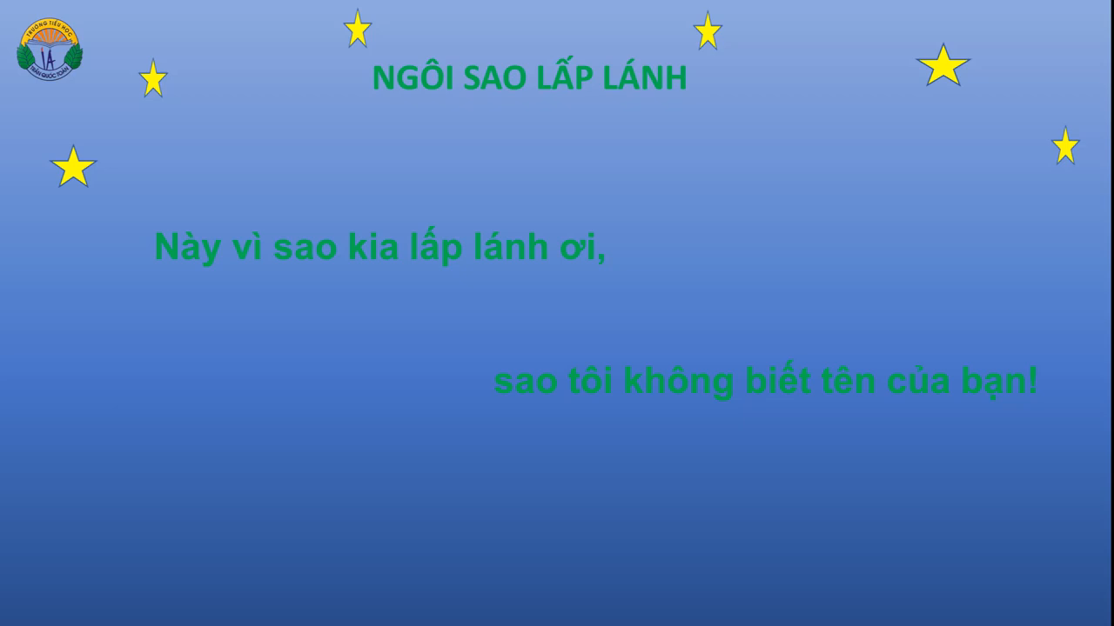

Slide 12
Tiết 2
Ôn hát:
NGÔI SAO LẤP LÁNH
Nhạc nước ngoài
Lời Việt: Thanh Vân sưu tầm và biên soạn
Nhạc cụ: TRAI-EN-GÔ (Triangle)

